Slide 1
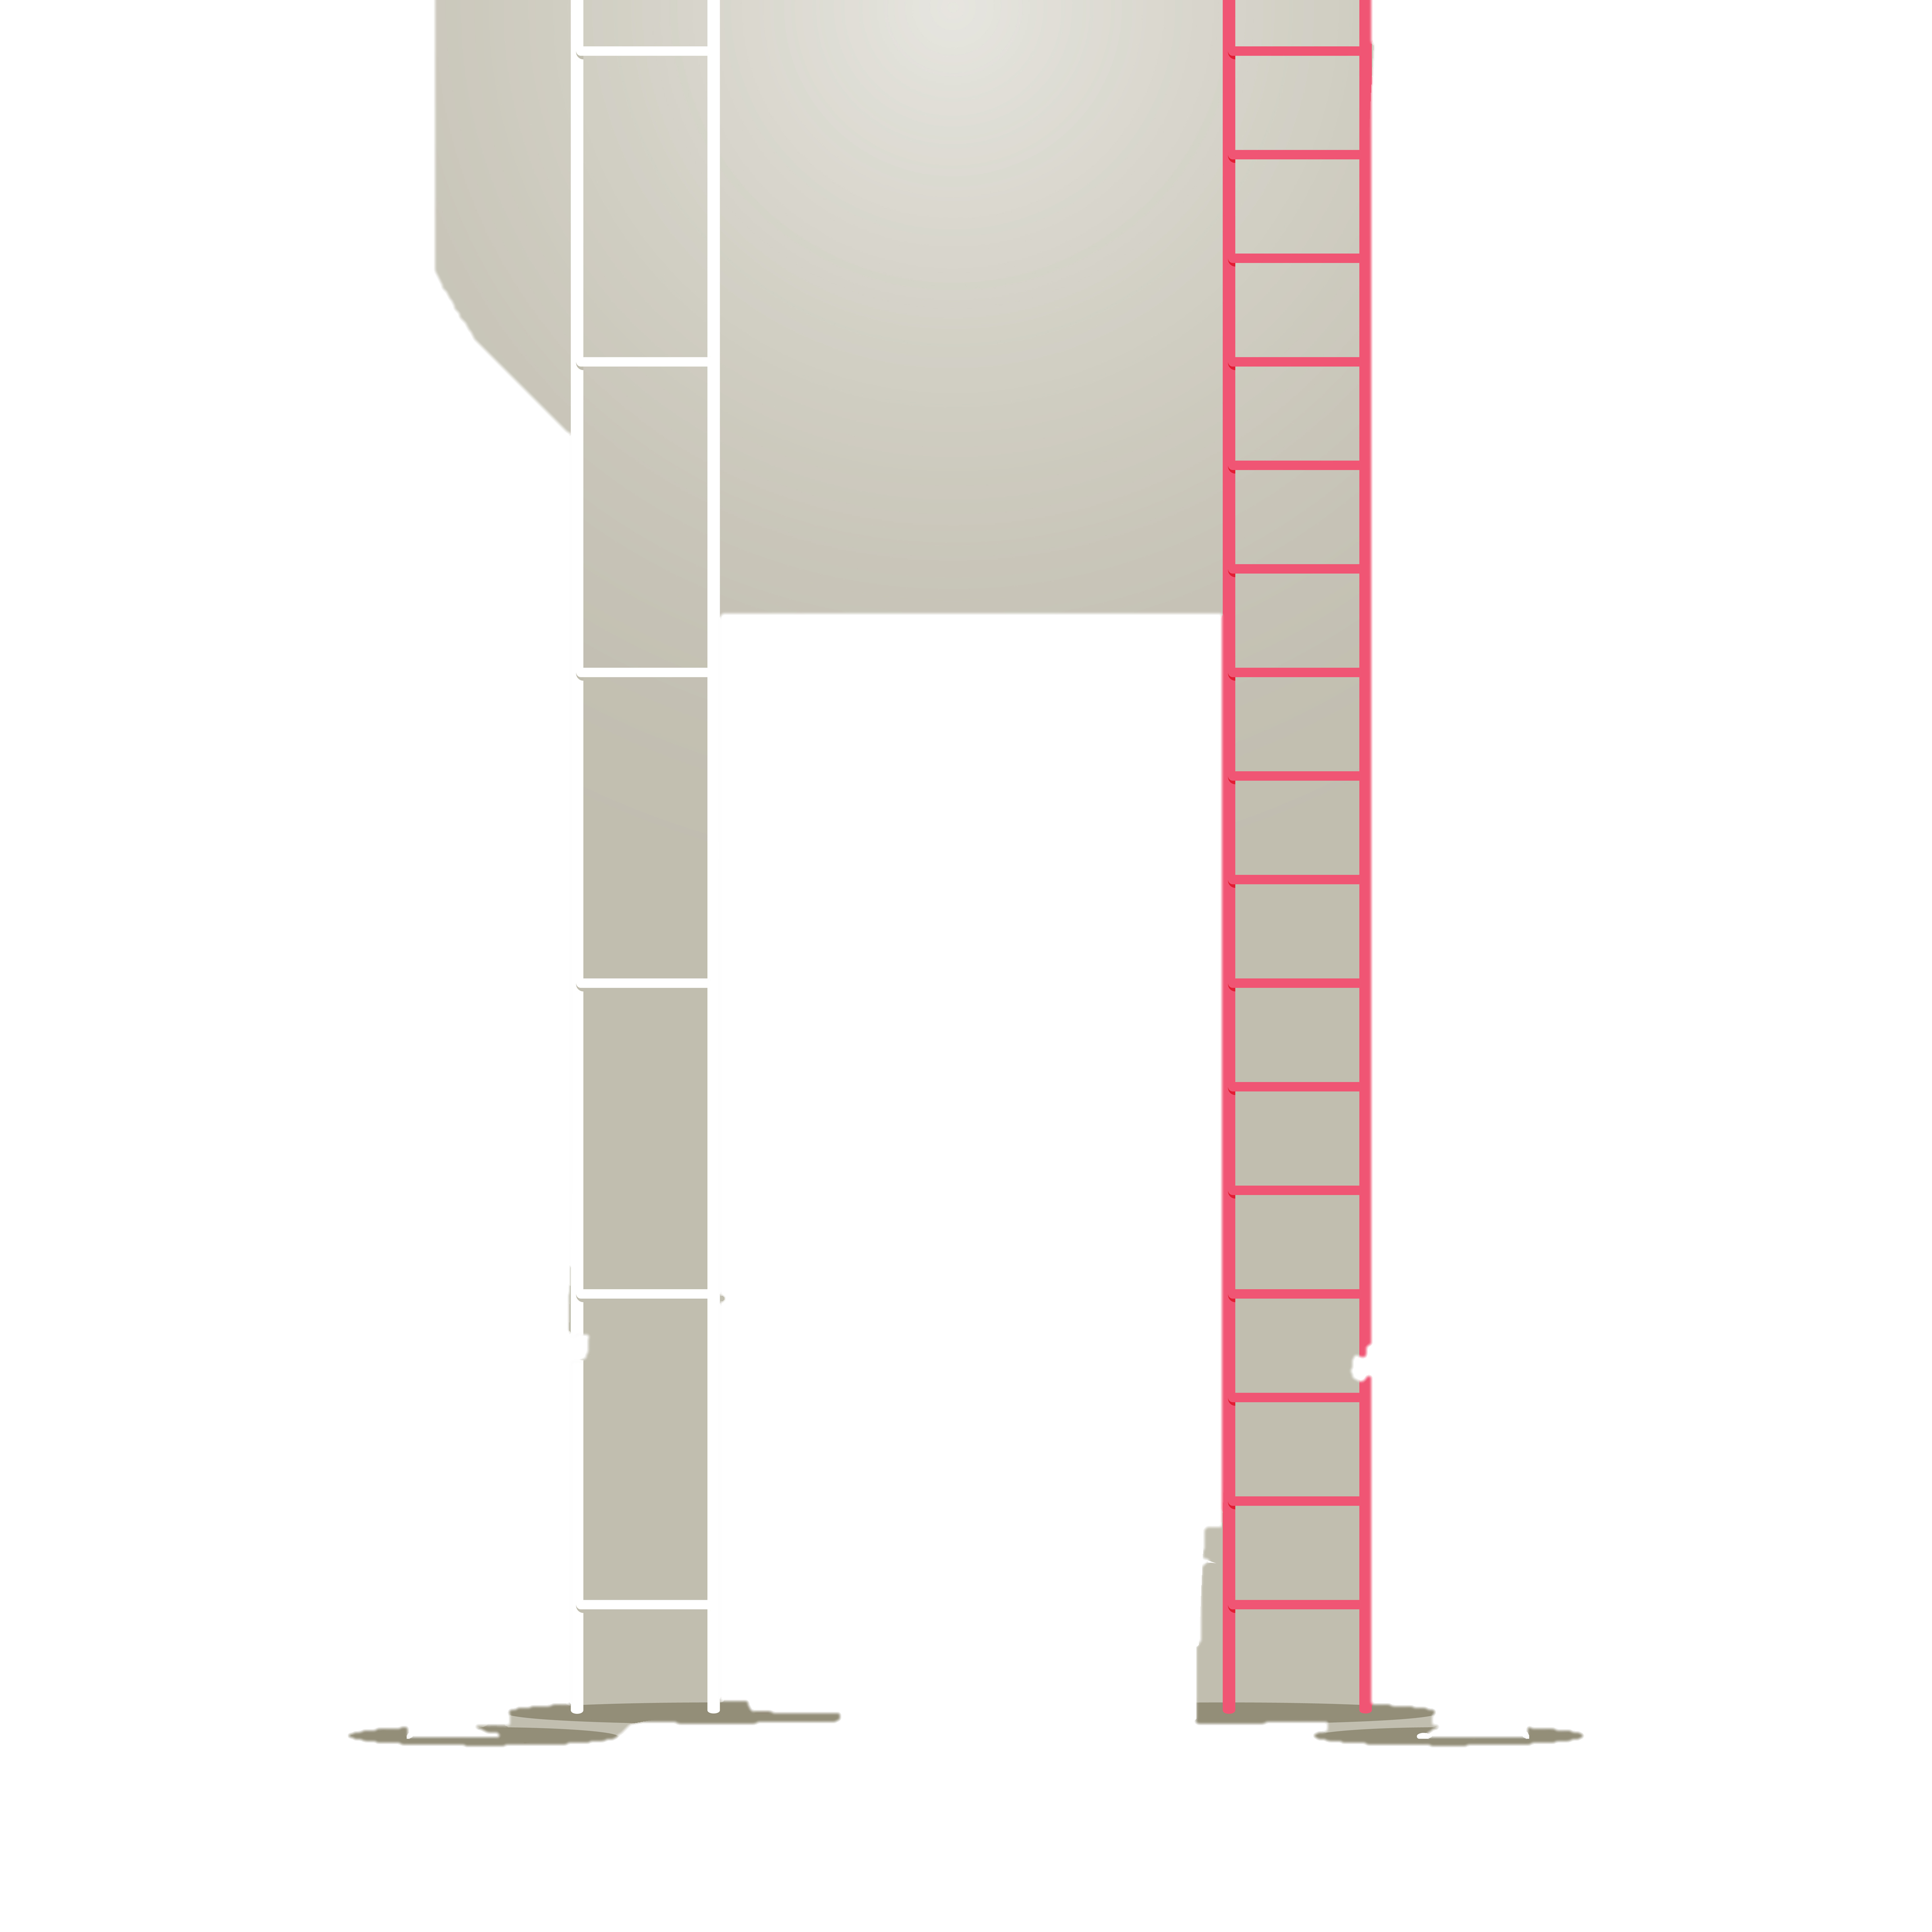
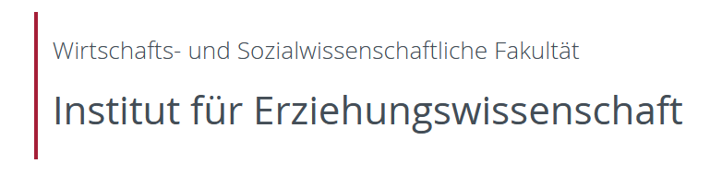
Nachteilsausgleich und Antidiskriminierung

Slide 2
Wichtig vorab:
Rechtsgrundlage:
Landeshochschulgesetz Baden-Württemberg, §2 und §32: Verpflichtung der Universitäten, auf besondere Bedürfnisse Studierender Rücksicht zu nehmen
Informationsquellen
Einzelfallentscheidungen
Nachweise
Als Nachweis der Beeinträchtigung gelten ärztliche und psychologische Atteste. Bei psychischen Beeinträchtigungen können auch psychologische Beratungsstellen und niedergelassene Psychotherapeut:innen entsprechende Atteste/Gutachten ausstellen
Wichtige Hinweise zum Nachteilsausgleich wurden von der Zentralen Studienberatung formuliert: (zum Leitfaden)
Sie dienen den antragsstellenden Studierenden wie auch den Prüfungsämtern zur Orientierung
Jeder Fall wird einzeln von dem zuständigen Prüfungsausschuss entschieden und das Ergebnis über das jeweilige Prüfungsamt mitgeteilt

Slide 3

Nachteilsausgleich –
wie gehe ich vor?
Wenn Sie Beratungsbedarf sehen, nehmen Sie Kontakt mit den Ansprechpersonen auf:
Beantragung eines Nachteilsausgleichs:
Katrin Motta (Dipl.-Psych.)
Wilhelmstraße 19, Raum 3.25
72074 Tübingen
+49 7071 29-75401
katrin.motta@uni-tuebingen
Musterantrag auf Nachteilsausgleich.
Attest von Ärzt:in | Fachärzt:in | Psychotherapeut:in
 | Carmen Schüßler (Dipl.-Theol.) Wilhelmstraße 19, Raum 3.25 72074 Tübingen +49 7071 29-74244 carmen.schuessler@uni-tuebingen.de
Vorschläge zur Gestaltung von Attesten
Einreichen des Antrags beim
Prüfungsamt Erziehungswissenschaft

Slide 4
Prüfung des Antrags
Prüfungsausschuss prüft den Antrag
Bearbeitungszeitraum
Anträge von Studierenden müssen innerhalb
eines Zeitraums von max. 4 Wochen bearbeitet werden
Was passiert dann?
Verfassen des Antwortschreibens
Mitarbeiter:innen des Prüfungsamts bzw. stellvertretend die jeweiligen Prüfungsausschussvorsitzenden setzen ein Schreiben an die antragsstellenden Studierenden auf, in dem ausgeführt wird, ob und wie dem Antrag entsprochen werden kann
Informieren der Lehrenden über Nachteilsausgleich
Mit diesem Schreiben informieren die Studierenden die Lehrenden über notwendige Anpassungen von Prüfungsleistungen (i.d.R. verlängerte Bearbeitungsfristen, Assistenzmittel, alternative Aufgabengestaltung)

Slide 5

Generell:
Ansprechbarkeit:
Falls Sie aufgrund einer (evtl. nicht sichtbaren) Behinderung oder chronischen Erkrankung jetzt oder im späteren Semester Unterstützung benötigen, können Sie sich am Ende der Lehrveranstaltung oder in Sprechzeiten gerne an uns Lehrpersonen wenden.
Generell:
Arbeitskreis Antidiskriminierung:
Falls Sie sich an irgendeinem Punkt im Kontext Ihres Studiums diskriminiert fühlen oder Diskriminierung anderer Personen wahrnehmen, wenden Sie sich bitte an den AK Antidiskriminierung:
antidiskriminierung@ife.uni-tuebingen.de

Slide 6
Empfehlungen des AK Antidiskriminierung
Der Arbeitskreis möchte Studierende dazu ermutigen, sich offen mit ihren Bedürfnissen an die Lehrenden zu wenden, um eine gute und produktive Arbeitsgrundlage zu schaffen.
Ebenso ermutigen wir die Lehrenden, einen Raum zu schaffen, in dem diese Bedürfnisse artikuliert und gehört werden können.
Der Arbeitskreis spricht sich klar dafür aus, dass berücksichtigt wird, wenn jemand mit einem anderen Namen als dem offiziell eingetragenen angesprochen werden möchte
Der Arbeitskreis empfiehlt nachdrücklich Raum und Sichtbarkeit zu schaffen, z.B.:
  bei Vorstellungsrunden auch nach dem gewünschten Pronomen fragen
  explizit dazu auffordern, dass Studierende artikulieren, welche Bedarfe vorliegen und welche Ansprachen gewünscht sind
  auf die Beratungsstellen der Universität hinweisen, auf das diversitätsorientierte Schreibzentrum, auf das Gleichstellungsbüro und auf die Gleichstellungsbeauftragte am IfE
  auf die Arbeit des AK Antidiskriminierung hinweisen

Slide 7
Hinweise zu
Anlaufstellen

Slide 8
Hinweise zu
Anlaufstellen
Vertrauenslots:innen am IfE
Ein anonymes Sprechstundenangebot für Studierende & Mitarbeitende zu Diskriminierungserfahrungen am IfE
  WIR ERMÖGLICHEN anonyme Klärungsgespräche über Erfahrungen zu Diskriminierungen, Grenzüberschreitungen sowie Machtmissbrauch
  WIR BIETEN einen sicheren Rahmen für Austausch, Reflexion sowie erste Orientierung & unterliegen Datenschutz- & Schweigepflichtserklärungen
  WIR SETZEN KEINE formellen Beschwerdeverfahren oder Sanktionen ein bzw. durch & ersetzen keine professionelle Beratung oder juristische Einschätzung
Wir verweisen bei Bedarf gezielt an offizielle Beratungs- & Anlaufstellen, die weiter begleiten können. Die Vertrauenslots:innen sind Personen aus verschiedenen Statusgruppen und Abteilungen des Instituts.
Kontakt: antidiskriminierung@ife.uni-tuebingen.de
Laura Böckmann (Mittelbau, Allg. Pädagogik)
Francesca Baker (Mittelbau, Erwachsenenbildung/Weiterbildung)
Anja Nold (Mittelbau, Schulpädagogik)
Verena Folusewytsch (Studierende)
Link zur Sprechstundenübersicht

Slide 9

Hinweise zu
Anlaufstellen

Slide 10
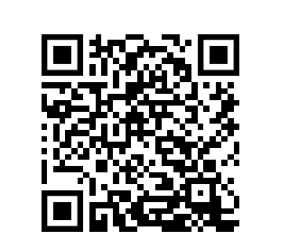
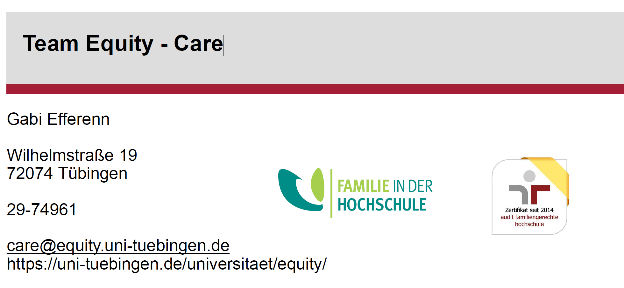
Hinweise zu
Anlaufstellen
Team Equity - Care
Diversität, Geschlechtergerechtigkeit und Vereinbarkeit
Diversität
Gleichstellung
Familie
Referentinnen für:

